Slide 1
2색 LED 모듈제어
학과: 의료정보과
학번: 202110475
이름: 김재하
지도교수: 이준혁 교수님

Slide 2
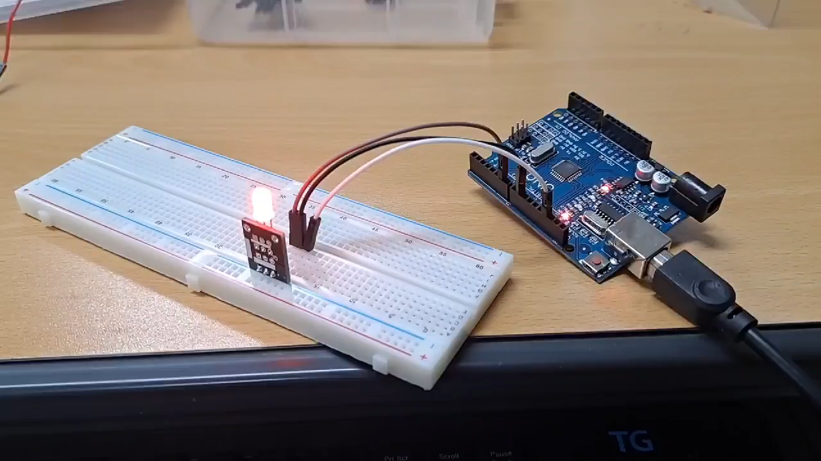
2색 모듈제어 (영상)
 | red | Green
1 | 1 | 0
2 | 0 | 1
3 | 0 | 0

Slide 3
2색 모듈제어 (코딩)
int pin_red = 9; // Red LED
int pin_green =6; // Green LED
void setup() {
pinMode(pin_red, OUTPUT);
pinMode(pin_green, OUTPUT);
}
void loop() {
digitalWrite(pin_red, HIGH);
digitalWrite(pin_green, LOW);
delay(1000);
digitalWrite(pin_red, LOW);
digitalWrite(pin_green, HIGH);
delay(500);
digitalWrite(pin_red, LOW);
digitalWrite(pin_green, LOW);
delay(1000);
}

Slide 4
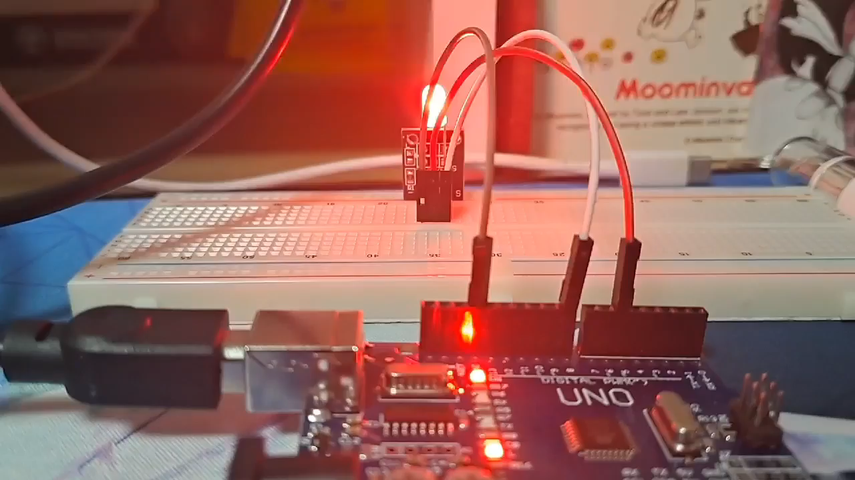
2색 모듈제어 밝기조절 (영상)

Slide 5
2색 모듈제어 밝기 조절 (코딩)
int pin_red = 8;
int pin_green =5;
int val;
void setup() {
pinMode(pin_red, OUTPUT);
pinMode(pin_green, OUTPUT);
}
void loop() {
for (val=255; val>0; val--) {
analogWrite(pin_green, val);
analogWrite(pin_red, 255 - val);
delay(50);
}
for (val =0; val<255; val++)
{
analogWrite (pin_green, val); //green 에 val 출력
analogWrite (pin_red, 255 - val);
//red에 색이 많아짐
delay(50);
} }

